Slide 1
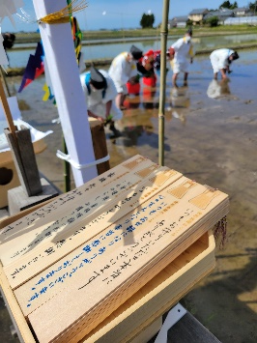
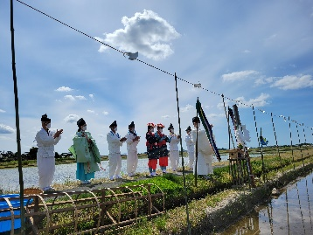
旦飯野神社
令和七年 御田植祭記念
令和七年 御田植祭記念
秋に収穫する旦飯野神社の初穂をお送り
致します
皆さまの～神恩感謝のこころ～を
神様へお取り次ぎいたします
旦飯野神社の御神田に皆様のおこころを込めて
早乙女と田童がお田植えを致します。
秋には御神田の初穂をお送り致します。
※御田植祭の神事は、五月吉日に非公開で執り行います。
＜お申し込み初穂料 千円＞
●ご希望の方は下記をご確認ください●
授与所にある護摩木に神恩感謝のおこころを
お書き下さい。
護摩木
其の一
其の二
護摩木と申込書（授与所にあります）に 初穂料の千円を添えて社務所へお持ちください。
護摩木にお書きいただいたおこころを宮司が
神様へお取り次ぎいたします。
其の三
其の四
旦飯野神社の早乙女と田童が皆さまのおこころを込めて御神田の田植えをいたします。
其の五
御田植祭終了後に護摩木に付いている根付と
記念品をお送りいたします。
其の六
秋になり収穫した初穂をお送りいたします。
ご自宅などに縁起の良い初穂をお飾りください。
●お申し込みは５月１０日まで●
御田植祭の様子は、後日YouTubeで動画配信致しますのでお楽しみに！

Slide 2
旦飯野神社
令和六年 御田植祭記念
令和六年 御田植祭記念
秋に収穫する旦飯野神社の初穂をお送り
致します
～神恩感謝のこころ～
秋に初穂をお送りいたします
旦飯野神社の御神田に皆様のおこころを込めて
早乙女が田植えを致しました。
秋になり、収穫した御神田の初穂を
お送り致します。
※御田植祭の神事は、五月吉日に非公開で執り行います。
＜お申し込み初穂料 千円＞
●ご希望の方は下記をご確認ください●
授与所にある護摩木に神恩感謝のおこころを
お書き下さい。
護摩木
其の一
其の二
護摩木と申込書（授与所にあります）に 初穂料の千円を添えて社務所へお持ちください。
旦飯野神社の早乙女と作男が皆さまのおこころを込めて御神田の田植えをいたします。
護摩木にお書きいただいたおこころを宮司が
神様へお取り次ぎいたします。
其の三
御田植祭終了後に護摩木に付いている根付と
記念品をお送りいたします。
其の四
秋になり収穫した初穂をお送りいたします。
ご自宅などに縁起の良い初穂をお飾りください。
其の六
令和六年御田植祭の様子は、後日YouTubeで
動画配信致しますのでお楽しみに！
●お申し込みは５月１１日まで●

